Slide 1
Sistemas Operacionais Livres
PROF. SAMUEL COELHO GOMES

Slide 2
Ementa da Disciplina
Conceitos de Sistemas Operacionais e Sistemas Operacionais Livres, Kernel Linux e distribuições Linux, Introdução sobre pacotes (.deb .rpm) identificação de pré requisitos de hardware; Instalação e configuração do sistema operacional linux na distribuição ubuntu; Gerenciadores de boot; Interfaces gráficas linux; Diretórios Linux; Terminal de Comando; Comandos GNU/Linux;

Slide 3
Conteúdo Programático
1. Visão Geral do Sistema Operacional
2. Distribuições Linux
3. Requisitos de Hardware para instalação do Linux
4. Preparando o Dispositivo de inicialização
5. Instalação: sistema operacional linux ubuntu em uma máquina virtual
6 Pós instalação: Configurando o Ubuntu no modo gráfico
7. Estrutura de diretórios Linux
8 Visão geral do shell e terminal linux
9. Arquivos e diretórios - como trabalhar com comandos linux
10. Arquivos de textos como trabalhar com editores
11. Linux: como administrar

Slide 4
Métodos Avaliativos
Atividades Práticas
Laboratórios Práticos
Estudos de Caso
Provas Globais

Slide 5
Sistema Linux - Introdução
Linux é um termo popularmente empregado para se referir a sistemas operativos ou sistemas operacionais que utilizam o Kernel Linux. O núcleo foi desenvolvido pelo programador finlandês Linus Torvalds, inspirado no sistema Minix.

Slide 6
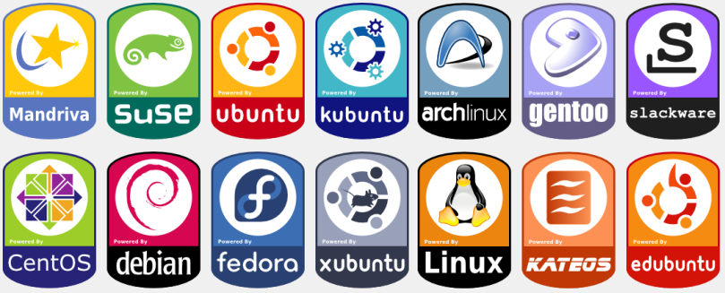
Sistema Linux - Principais Distruibuições
Linux Mint
Linux Debian
Linux Ubuntu
OpenSUSE
Manjaro Linux
Xubuntu
Linux Fedora
Lubuntu
CentOS
Deepin

Slide 7
Mas afinal o que é um sistema livre?
Esses sistemas são aqueles que têm distribuição gratuita, ou seja, você não precisa pagar para utilizá-lo na sua máquina. O mais famoso dentre esses sistemas é com certeza o Linux.
Importante entendermos que por ser livre significa dizer que sua utilização e instalação é livre, sendo assim não sendo permitido a cobrança das mesmas.

Slide 8
Mas pra tudo, existe um porém…
Afinal, como os desenvolvedores ganham dinheiro e continuam mantendo a segurança e usabilidade desses sistemas?

